Slide 1
PARQUE OESTE DE MADRID Y MÁS
Realizado con Fotografía de mi propiedad
Creación y Diseño:
V I C E N T E G A R C Í A
Automático

Slide 2
Parque Oeste de Madrid
Con una superficie cercana a las 100 hectáreas este importante espacio verde se encuentra entre la carretera de A Coruña, la Ciudad Universitaria y la zona de Moncloa. El parque nació por la iniciativa del alcalde de Madrid, don Alberto Aguilera, en el año 1906, quien pidió al paisajista Cecilio Rodríguez el trazado de un lugar para el paseo y descanso de los madrileños.
Dentro del Parque del Oeste se pueden ver tres búnkeres de la Guerra Civil Española que fueron utilizados por la población civil en varias ocasiones. Además, el parque albergaba un antiguo cuartel general militar que los madrileños asaltaron en la Guerra Civil para conseguir armas y protegerse del ejército sublevado.

Slide 3
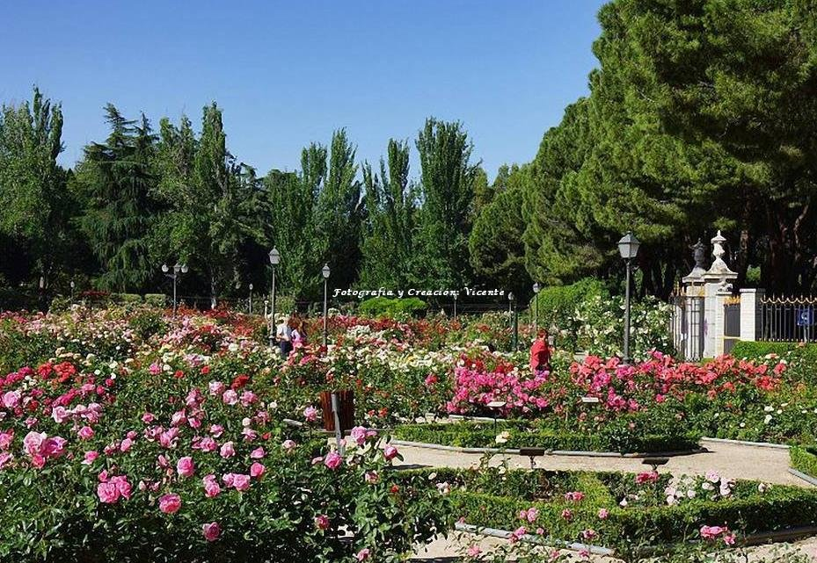
Volvemos a pasar por la rosaleda del Parque Oeste con la esperanza de
poder ver el concurso de rosas, pero nuestro gozo en un pozo, parece
ser que hoy tampoco es el día para ello.

Slide 4
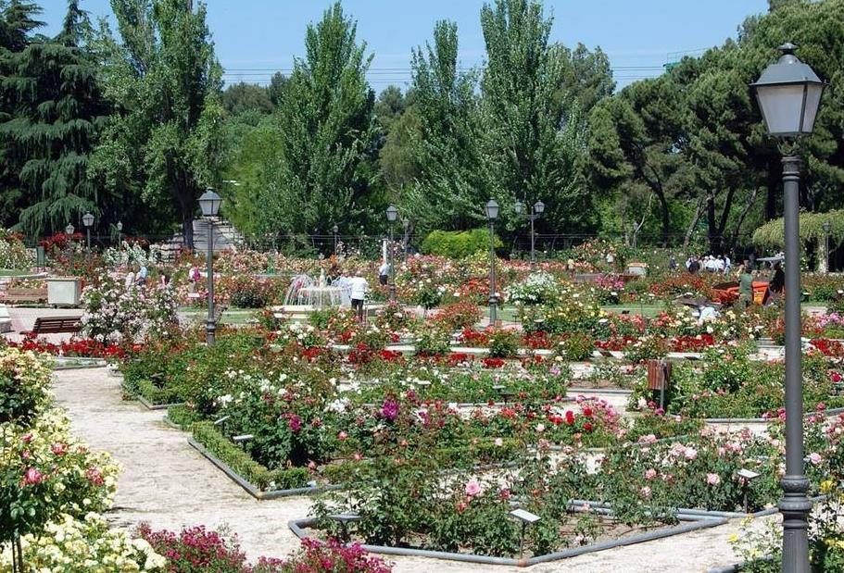
En el extremo sur del parque se encuentra la Rosaleda Ramón Ortiz, que alberga cada año desde 1956 el Concurso Internacional de Rosas Nuevas de la Villa de Madrid. Como este es el mes del concurso, seguiremos viniendo a ver si algún día llegamos a tiempo.

Slide 5
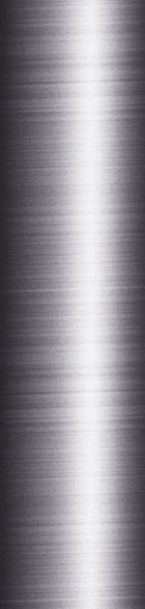
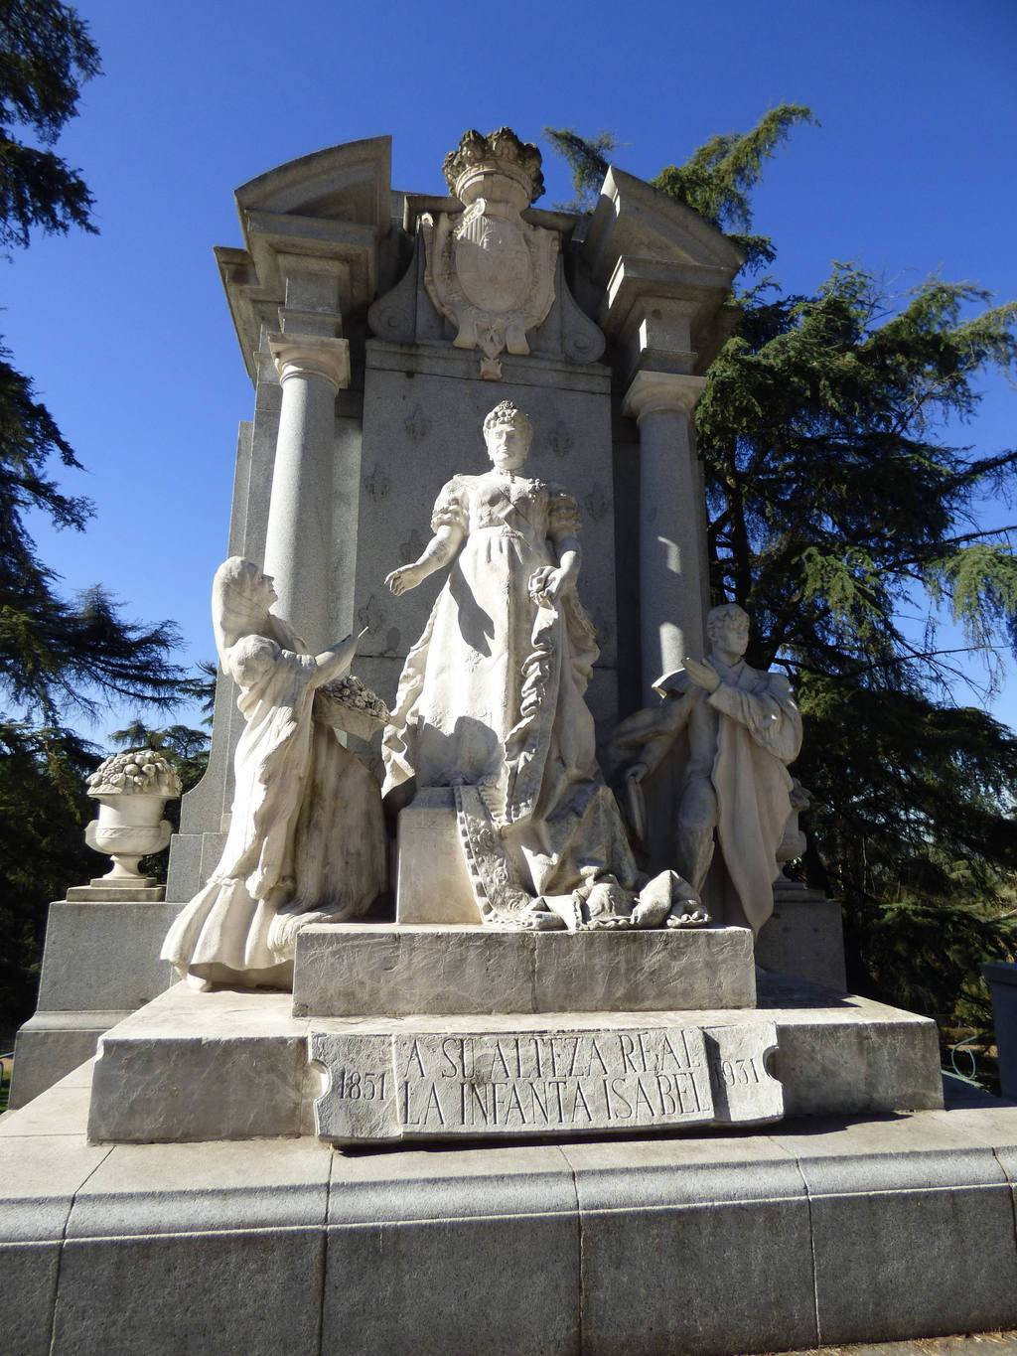
Salimos de La Rosaleda para recorrer el Parque del Oeste y en nuestro
caminar vamos descubriendo monumentos como este, dedicado a su
Alteza Real Infanta Isabel 1851 – 1931.

Slide 6
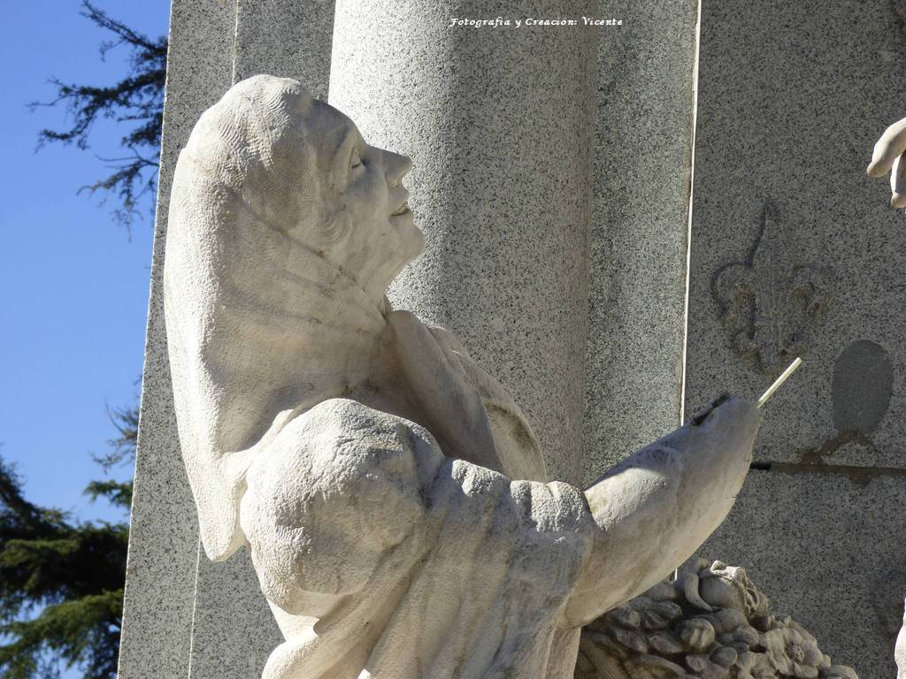
Antes de continuar, quisiera decir que antes del siglo XX, los terrenos que actualmente ocupa este parque eran el principal vertedero de basuras de la ciudad.

Slide 7
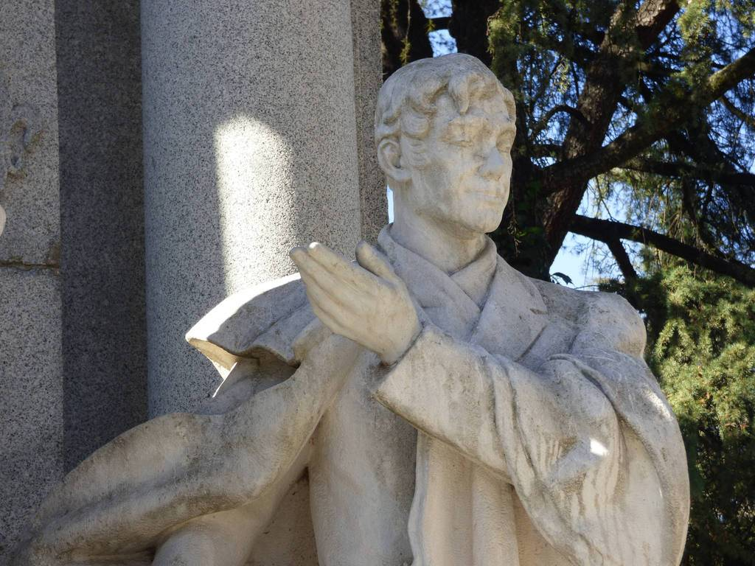
La construcción del parque fue iniciativa de Alberto Aguilera, alcalde de la ciudad a principios del siglo XX, quien en 1906 pidió al paisajista Abraham Pedraza el trazado de un lugar para el paseo y descanso.

Slide 8
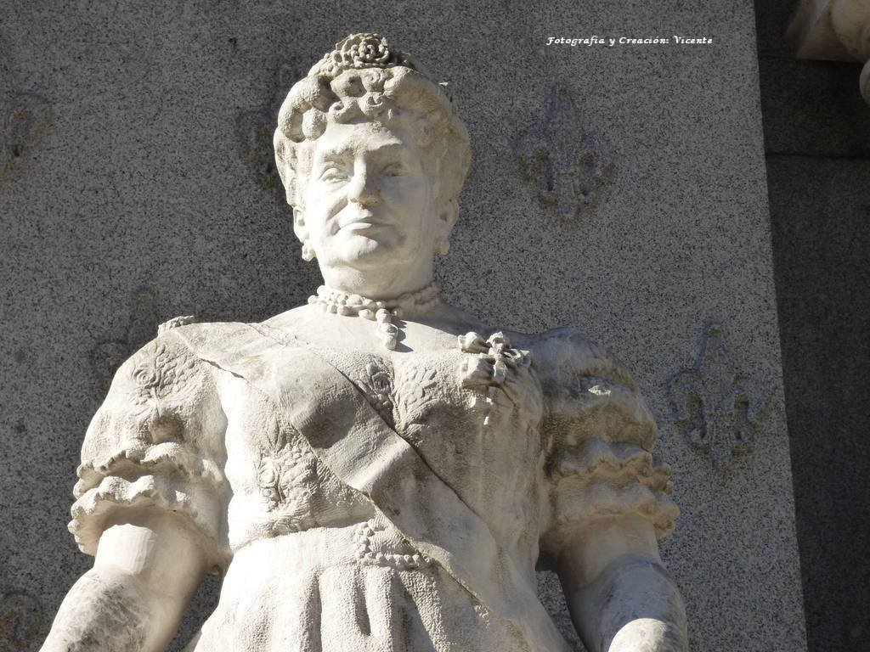
Monumento a la infanta Doña Isabel de Borbón, hija de la reina Isabel II y conocida popularmente como "la Chata". Inaugurado en 1955.(Paseo del pintor Rosales).

Slide 9
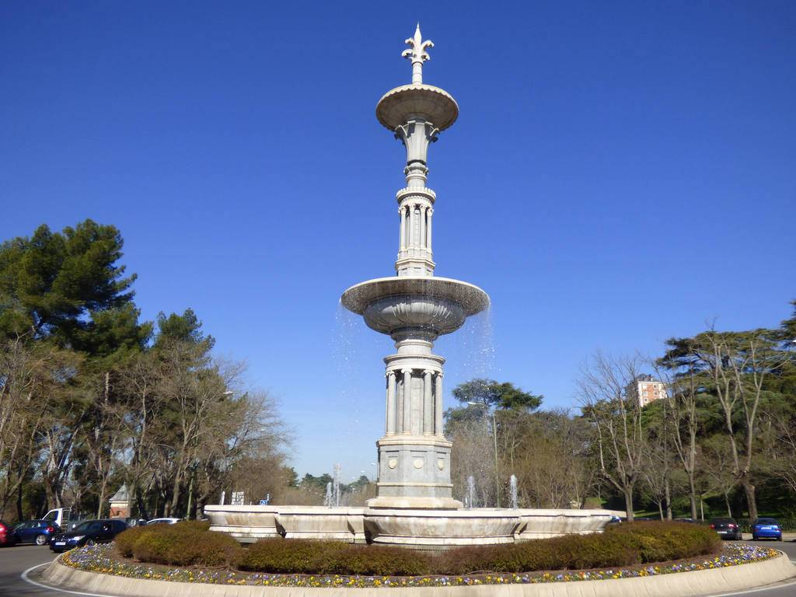
Fuente de Juan de Villanueva
Cuenta con lugares únicos y bellos como «La Rosaleda», en la cual se celebra anualmente un concurso internacional de rosas al cual, nunca llegamos a tiempo por no saber que día es.

Slide 10
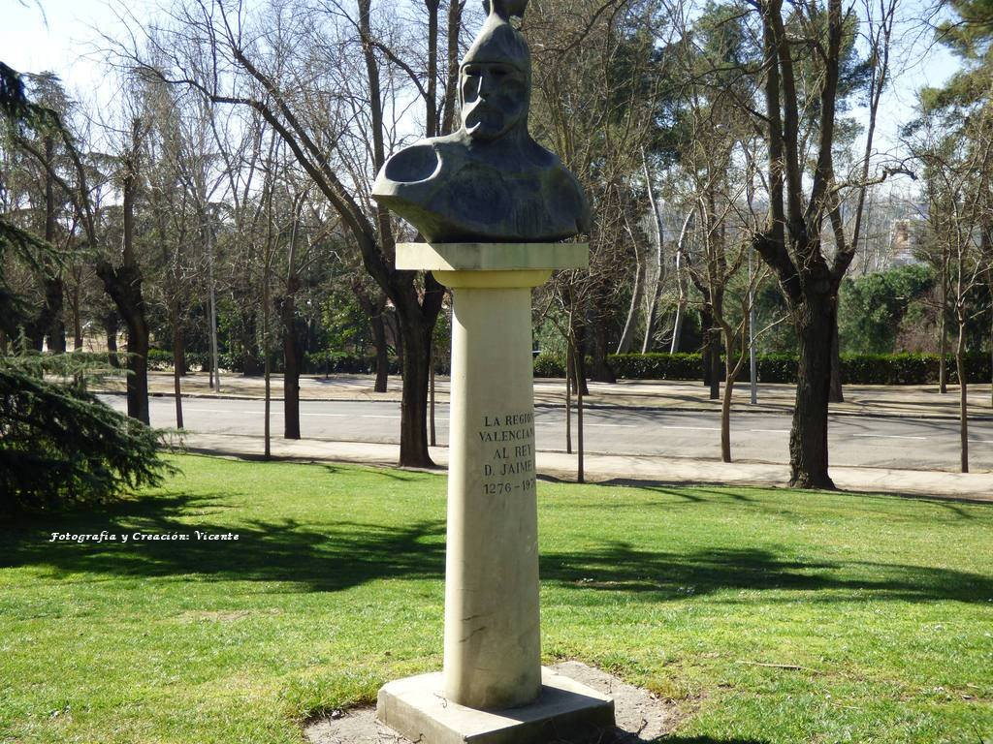
Uno de los encantos de este parque, es que está repleto de historia
reflejada en cada monumento, estatua o busto como este de Jaime I
el Conquistador.

Slide 11
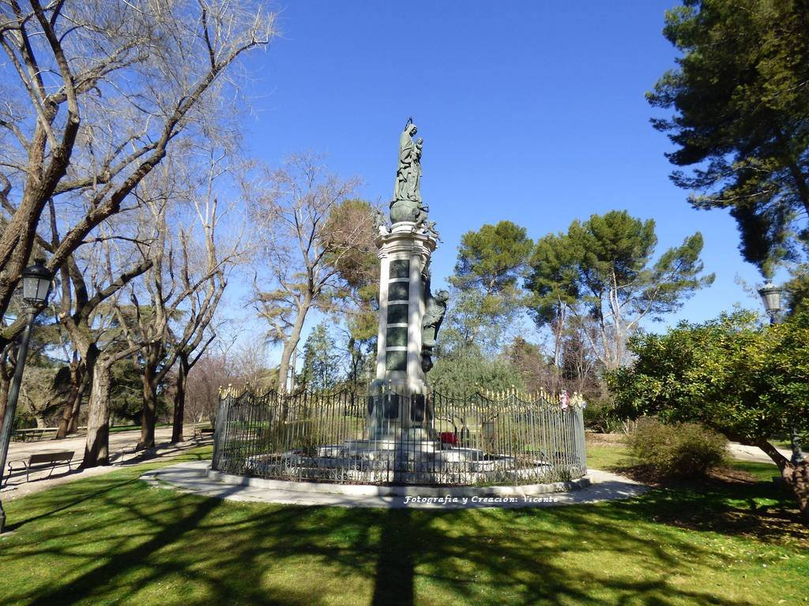
Durante la Guerra Civil el parque del Oeste se convirtió en campo de batalla de la batalla de la Ciudad Universitaria, abriéndose trincheras y construyéndose búnkeres.

Slide 12
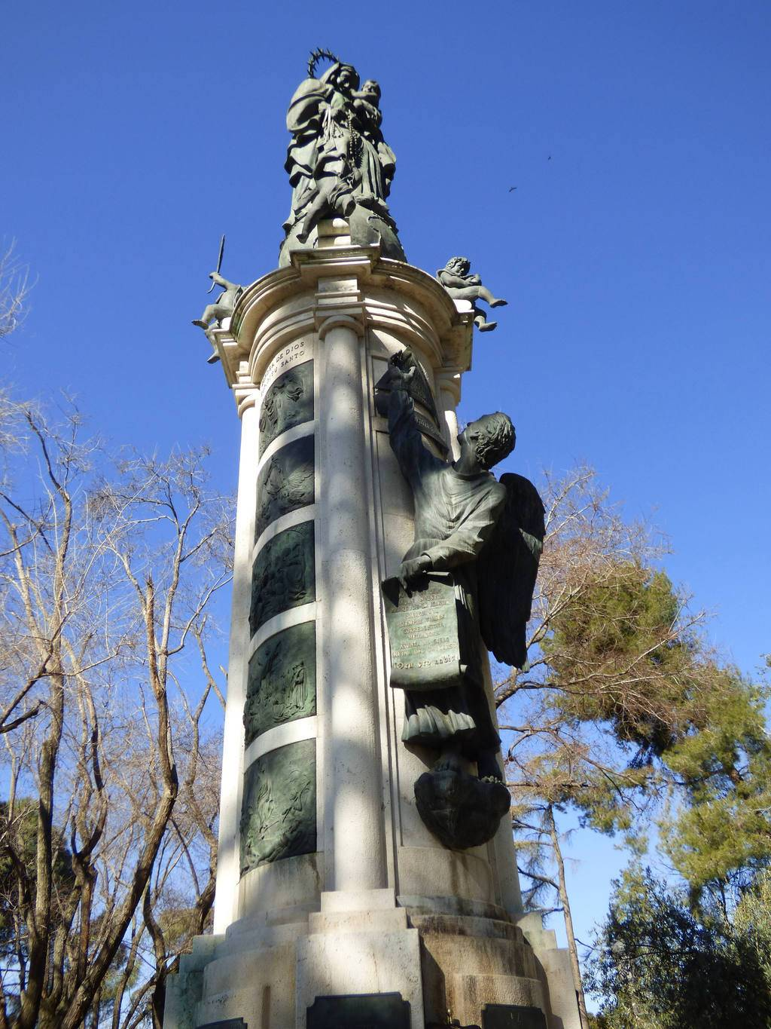
Continuando con nuestro paseo llegamos al Paseo de Camoens, aquí hay un monumento dedicado a la Virgen en la que todos los primeros sábados de cada mes, la gente viene a rezar el rosario.

Slide 13
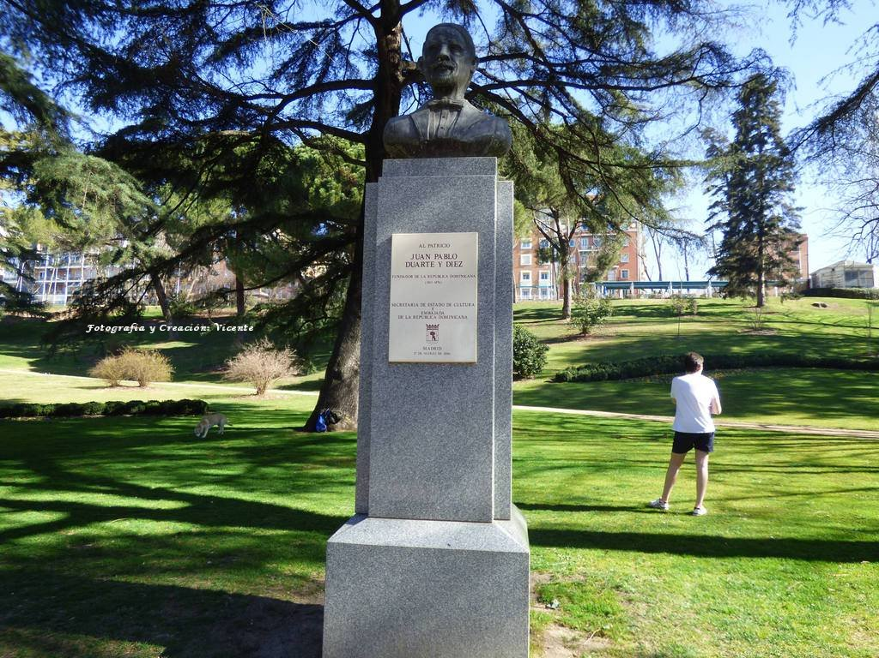


El Parque del Oeste cuenta con innumerables estatuas y bustos como este dedicado a Juan Pablo Duarte, fundador de la República Dominicana.

Slide 14
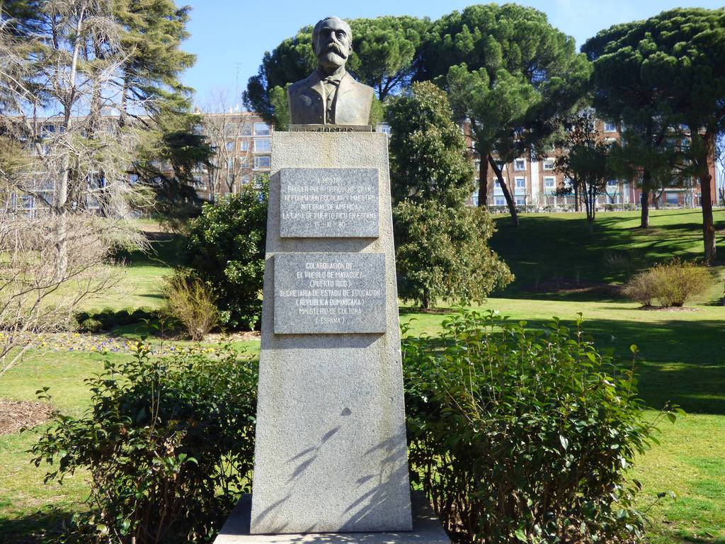
Busto del periodista y político puertoricense Eugenio María de Hostos, original de Emilio Laiz, erigido en este lugar en 1980, por donación de la Casa de Puerto Rico en Madrid.

Slide 15
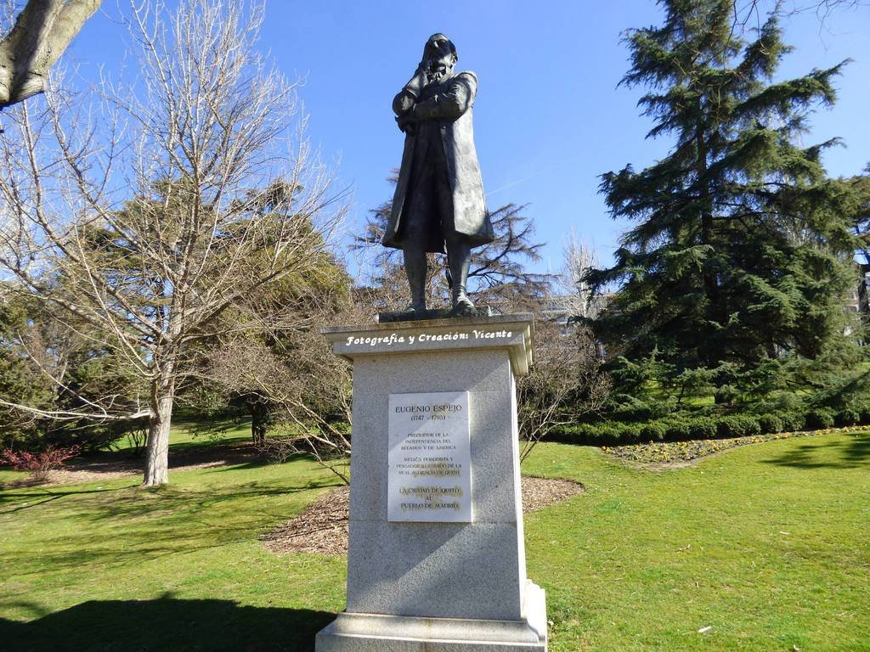
Seguimos paseando y no dejan de aparecer a nuestro encuentro las
estatuas, una tras otra, esta otra está dedicada al precursor de la
independencia del Ecuador y de América, Eugenio Espejo.

Slide 16
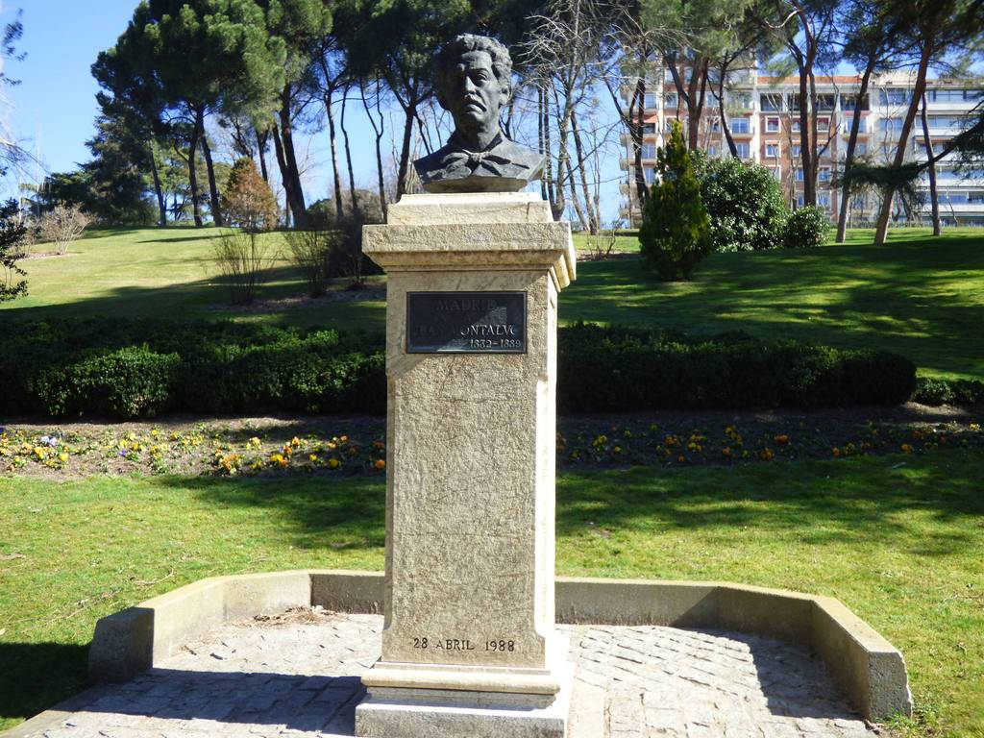
Juan María Montalvo Fiallos (Ambato, Ecuador, 13 de abril de 1832 – París, Francia, 17 de enero de 1889) fue un ensayista y novelista ecuatoriano.

Slide 17
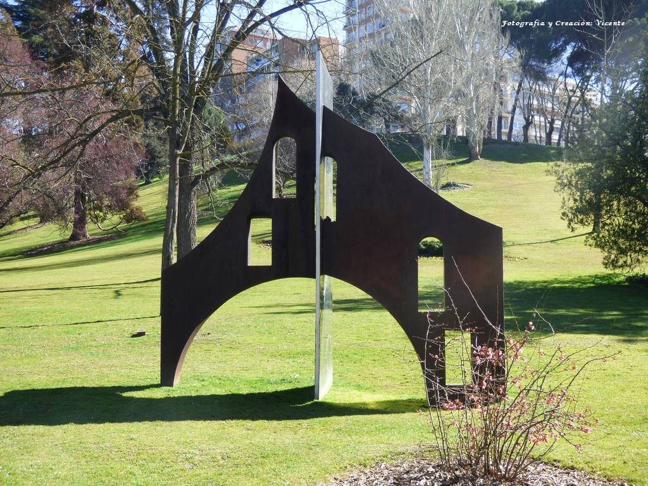
Este trasto no se como se llama pero si puedo decir como anécdota, que estas calles del parque fueron utilizadas como aparcamiento para los invitados a la boda de los Príncipes de Asturias en el 2008.

Slide 18
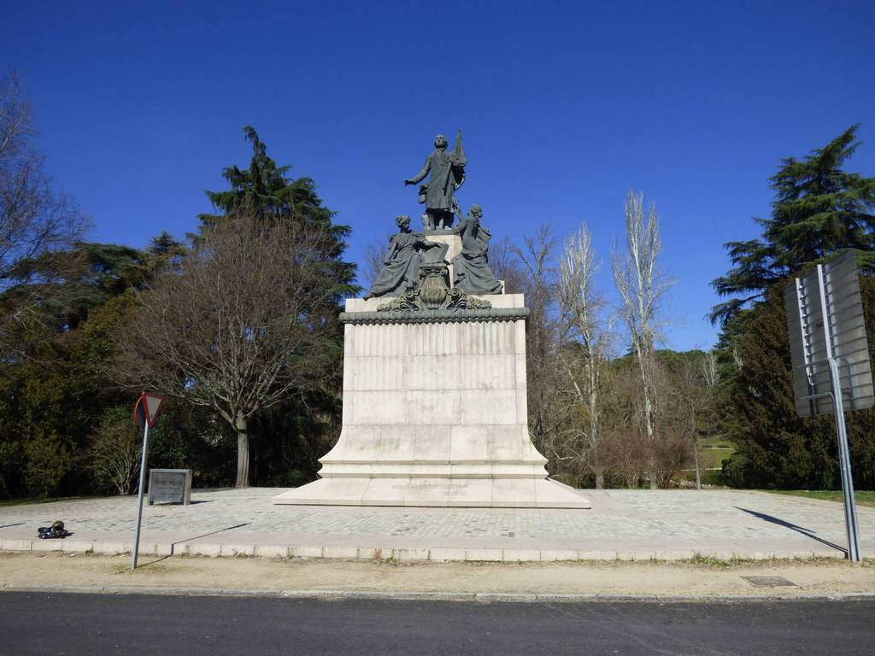
El día 5 de diciembre de 1810, Miguel Hidalgo promulgó esta ley:
“Siendo contra los clamores de la naturaleza el vender a los
hombres, quedan abolidas las leyes de la esclavitud”.

Slide 19
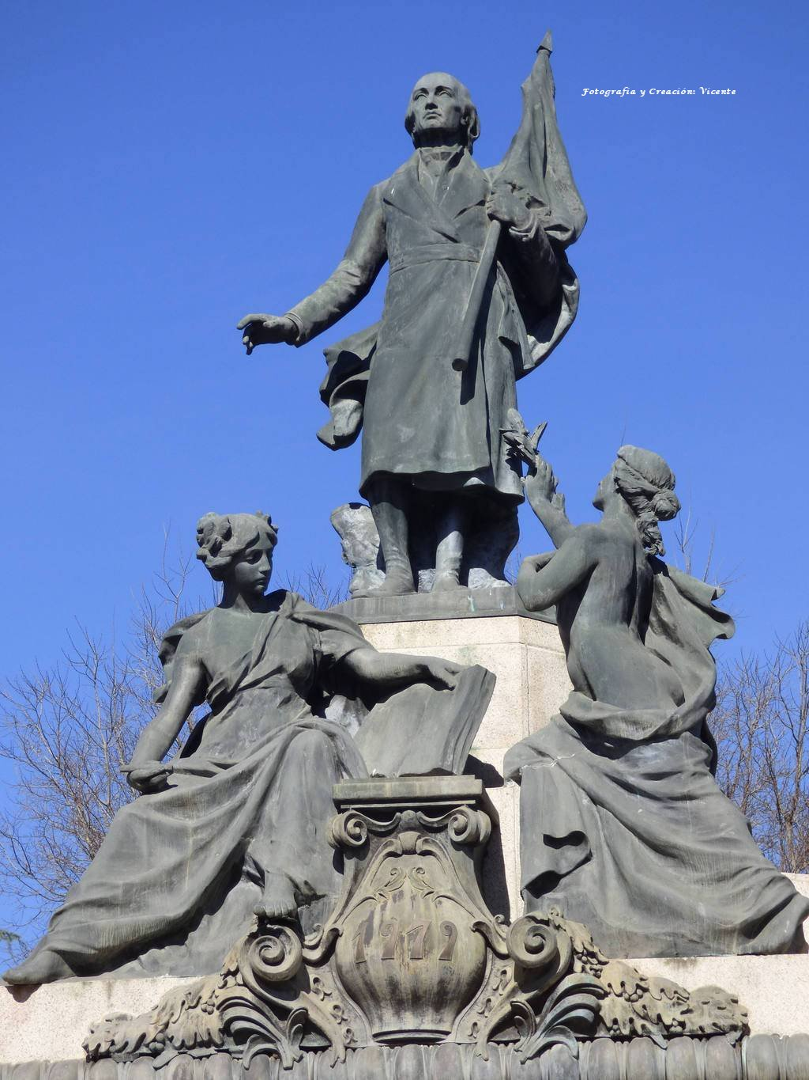
Miguel Hidalgo y Costilla, considerado como el iniciador de la independencia en México.

Slide 20
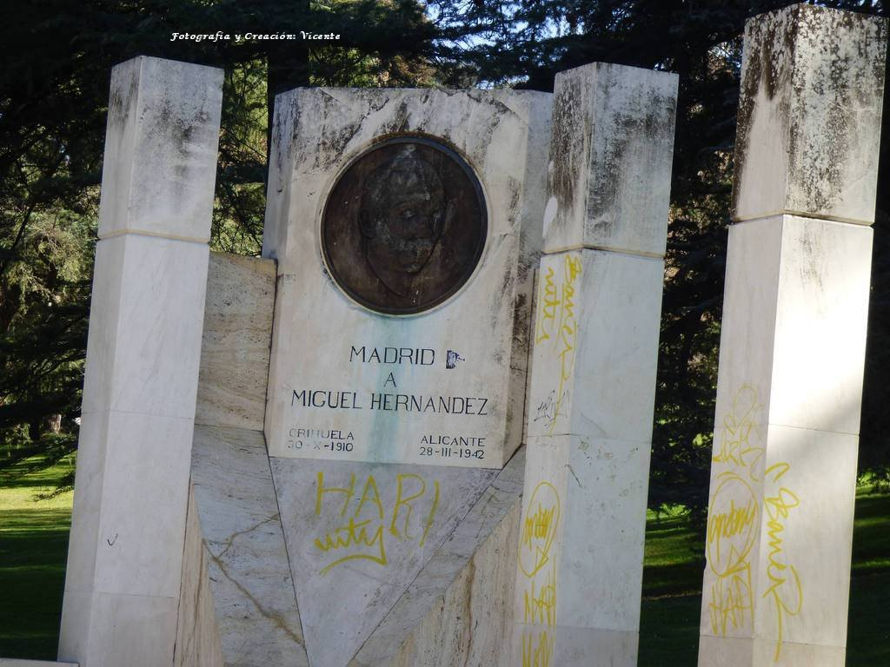
He aquí uno de los monumentos artísticos menos conocidos de Madrid, situado en el Paseo Ruperto Chapí del Parque del Oeste, que confluye en el de Camoens, sembrado de esculturas dedicadas a ilustres personajes iberoamericanos.

Slide 21
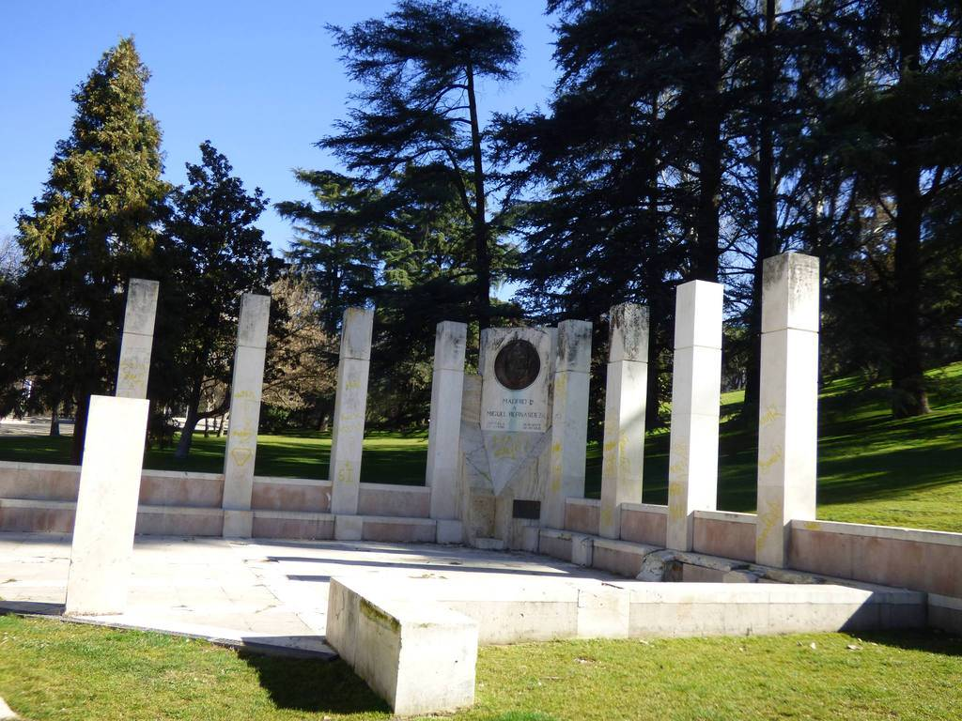
Es el magno monumento dedicado al gran poeta de Orihuela (Alicante), Miguel Hernández, y está considerado el primero de los muchos que se erigieron posteriormente por España en su recuerdo.

Slide 22
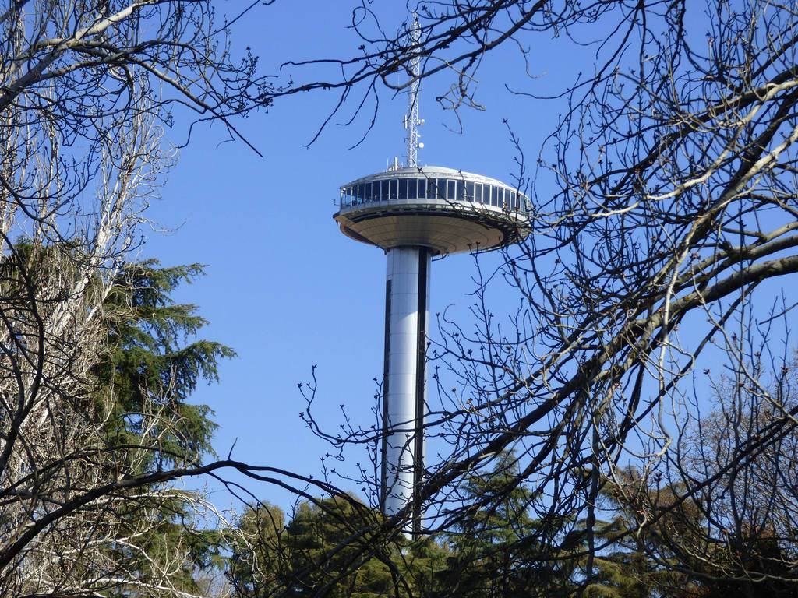
Paseando entre los árboles llegamos a descubrir casi sin darnos cuenta, el famoso “Faro de la Moncloa”.

Slide 23
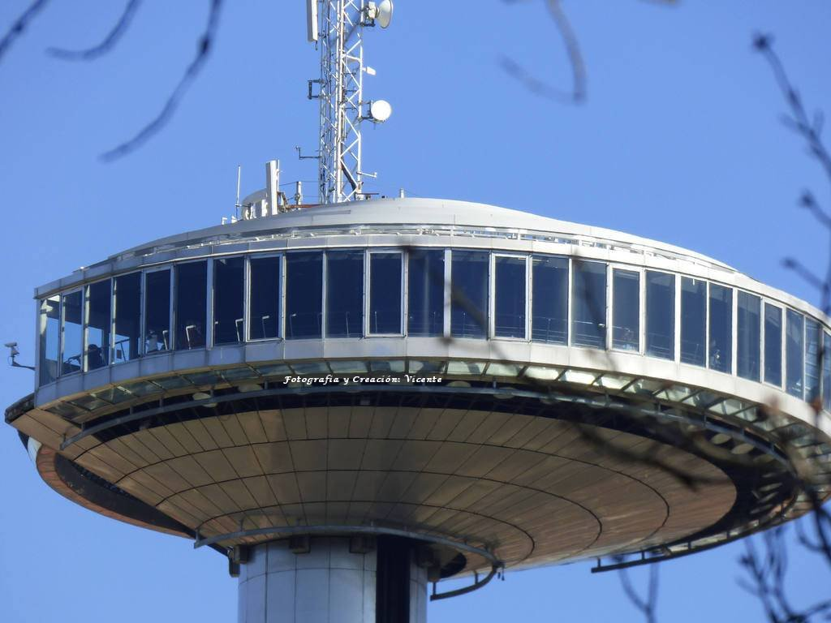
Según me informé sobre este Faro de la Moncloa, tiene 110 metros de altura y dispone de varios ascensores de subida y bajada para poder admirar desde esa altura prácticamente todo Madrid. También dispone de restaurante y cafetería, pero para disfrutar de las vistas hay que pagar un tiket que cuesta cinco Euros.

Slide 24
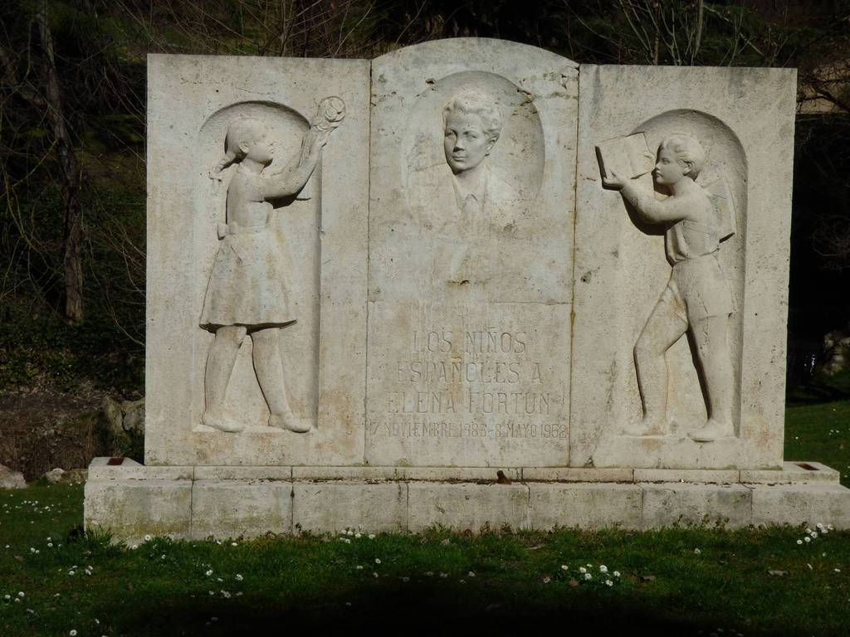
Monumento a Elena Fortún
Elena Fortún nació en Madrid en 1886 en la calle Bailén, cerca del Palacio Real en el que prestaba servicio su padre. Fue una figura primordial de la literatura infantil en España, con una relevancia social que no alcanzó casi nadie.

Slide 25
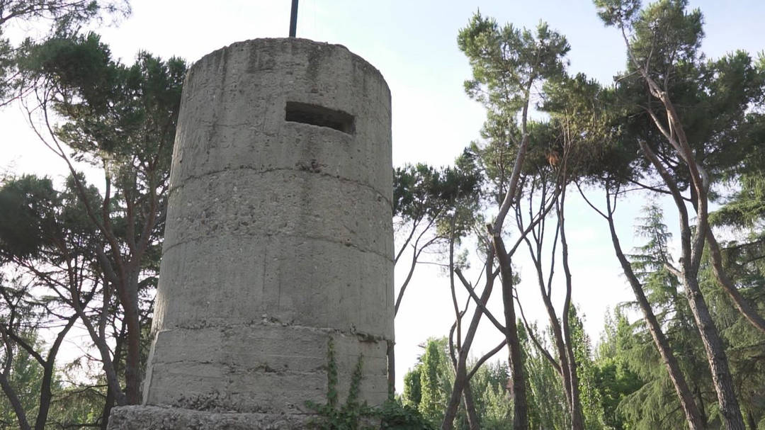
Durante los tres años que duró la Guerra Civil, esta zona de Madrid se convirtió en un lugar de ataques constantes por parte del ejército sublevado y de resistencia para los republicanos. Por eso no es de extrañar que aquí la historia de España siga estando muy presente.

Slide 26
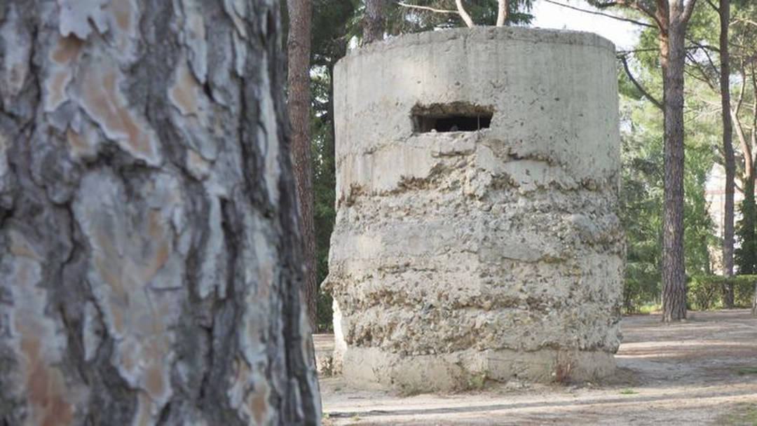
Se trata de tres búnkeres construidos por el bando sublevado y concebidos como nido de ametralladoras. Llegó a haber una veintena, pero tan solo han sobrevivido tres ejemplos a los estragos de la Guerra y a las construcciones posteriores que se realizaron en la zona: como la M30 o los edificios de las inmediaciones.

Slide 27
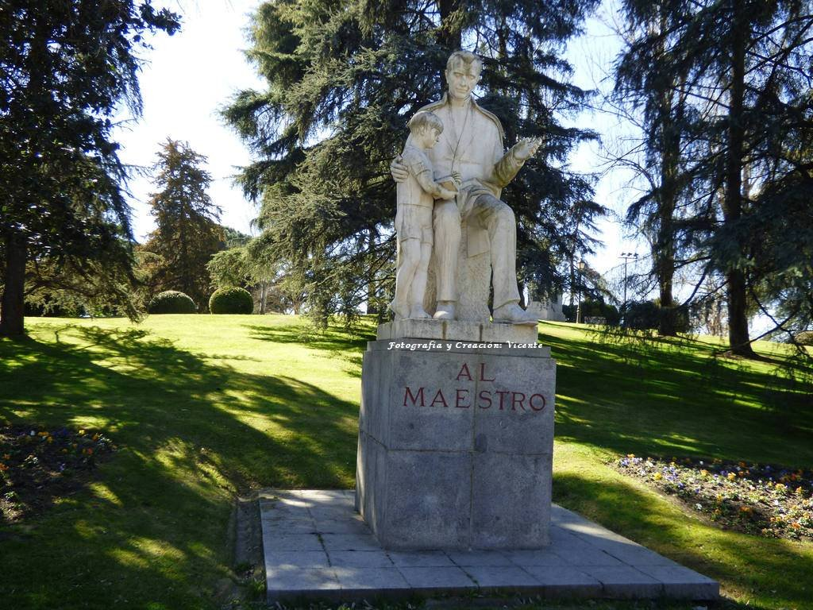
Al final de este área, escondido entre cedros y otros tipos de árboles, se encuentra el Monumento al Maestro, del escultor Víctor de los Ríos.
Se sospecha que el modelo infantil de la obra pudo ser el primer nieto de Franco, Francisco Martínez-Bordíu.

Slide 28
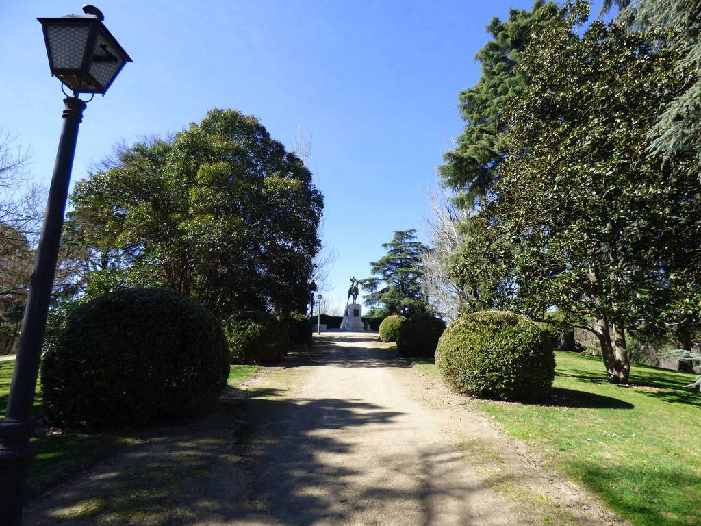
Para ver todas y cada una de las estatuas ubicadas en este parque, hay que ir mirando bien entre los árboles o de lo contrario, mas de una se escapará a nuestra vista como esta que vemos a lo lejos.

Slide 29
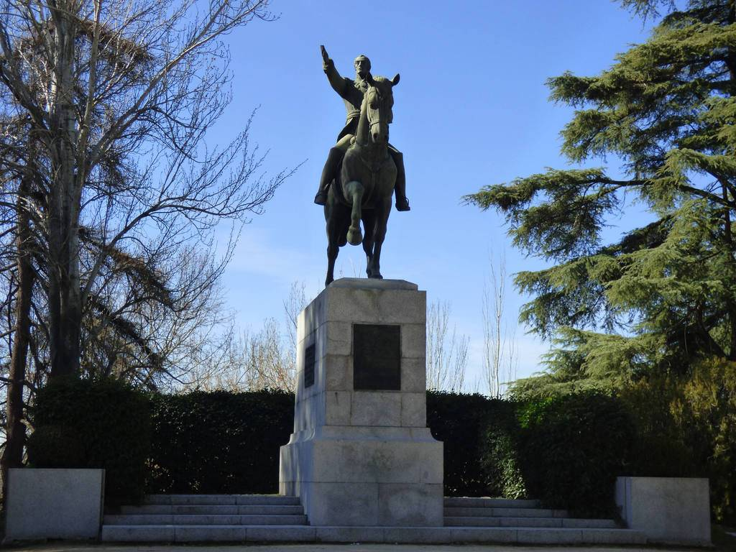
Se trata de la estatua ecuestre de Simón Bolívar de 1970 realizada por el escultor Emilio Laíz Campos.

Slide 30
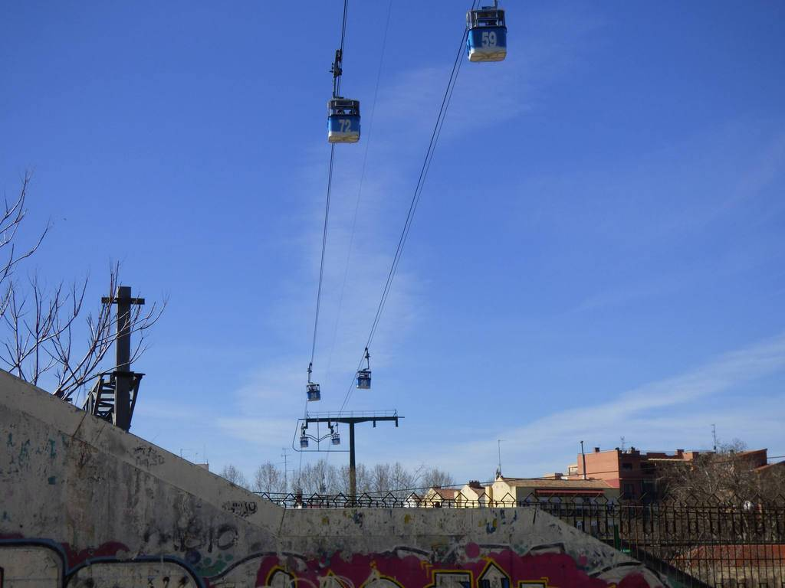
En nuestro ir y venir por este bonito parque, nos fuimos acercando
hasta la misma estación del teleférico para conocer mas de cerca
su funcionamiento y saber cuanto cuesta subir en el mismo.

Slide 31
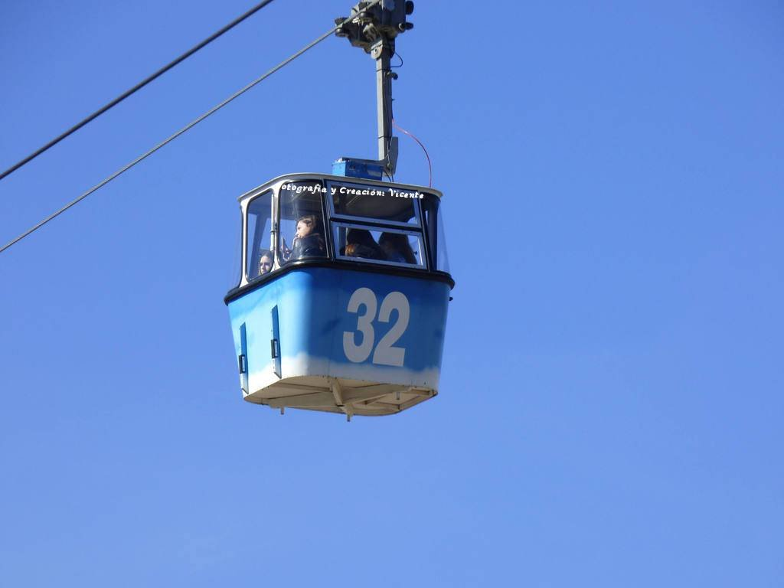
Un paseo único que comienza sobrevolando el Parque del Oeste y la Rosaleda, continúa por encima de la estación de Príncipe Pío….

Slide 32
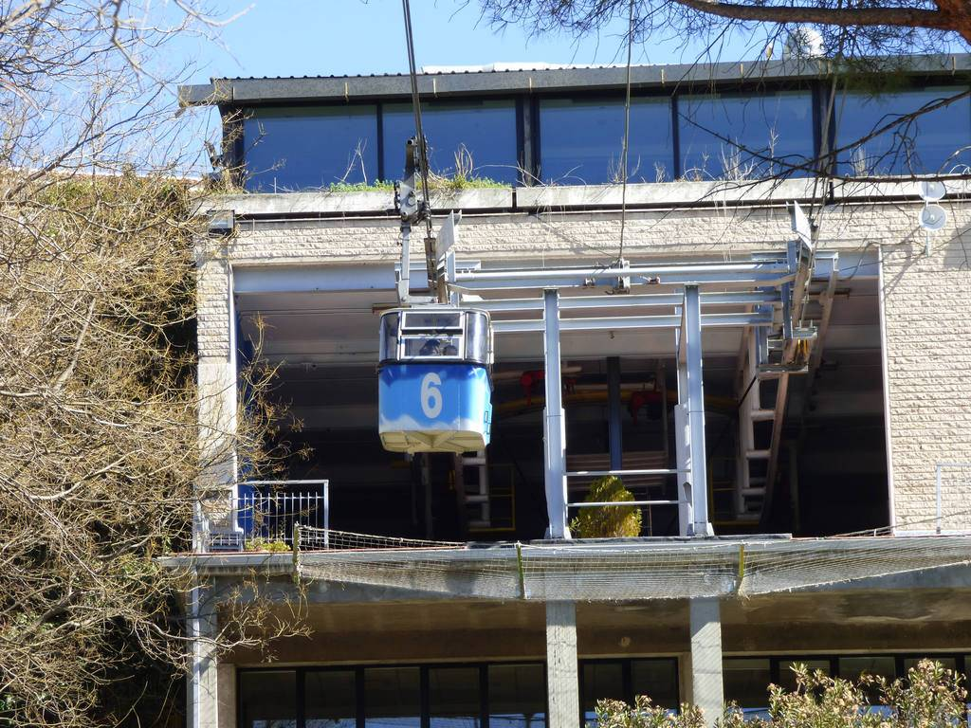
Desde una distancia corta, vemos como van entrando y saliendo las
vagonetas del teleférico en la estación.

Slide 33
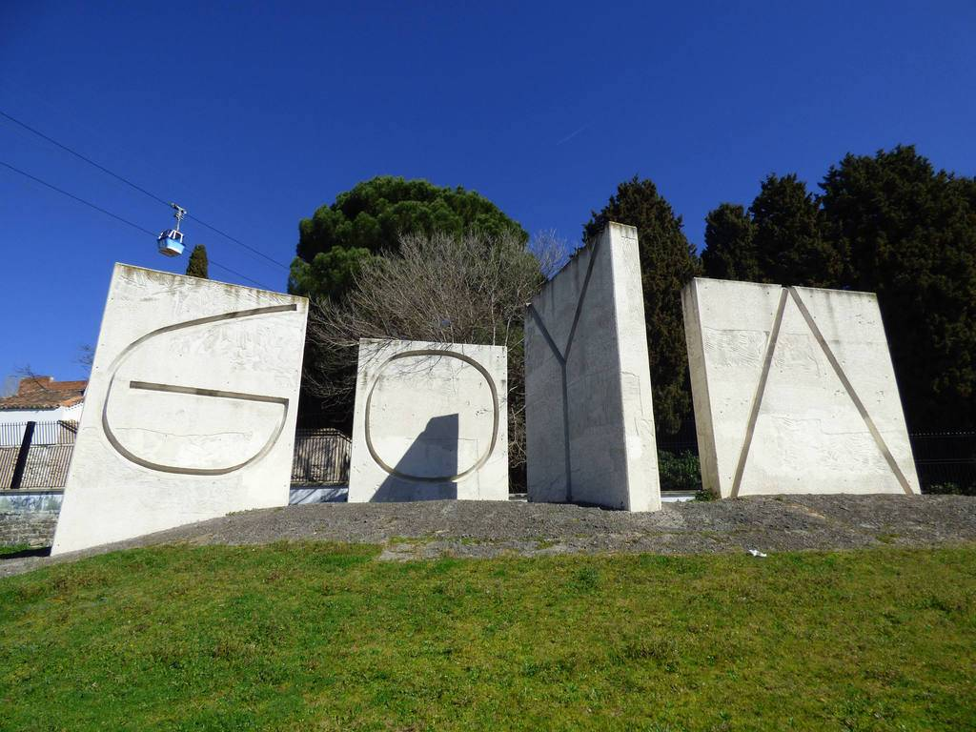
Antes de entrar en la estación del teleférico, en la parte baja del mismo
nos encontramos con este monumento dedicado a Goya.

Slide 34
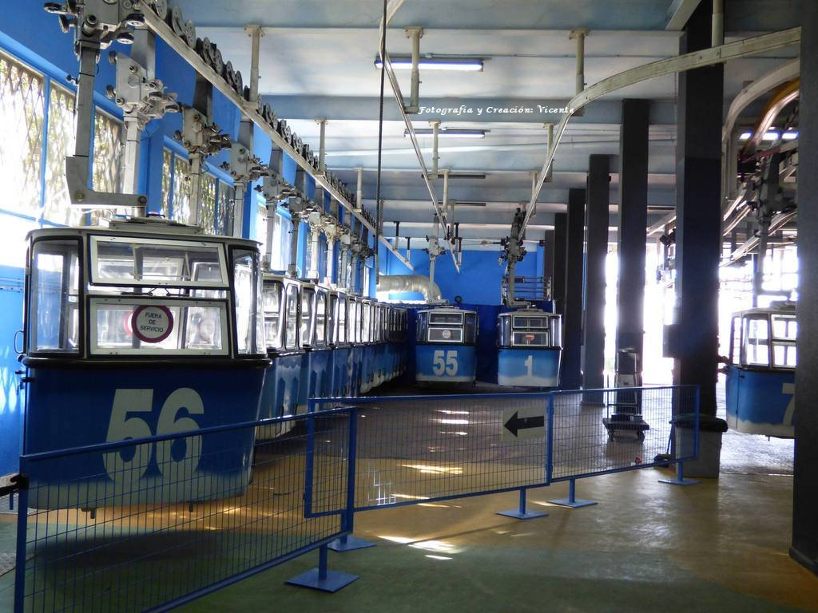
Una vez dentro de la estación, nos pusimos a cotillear un poco
y a descubrir lo que allí había.

Slide 35
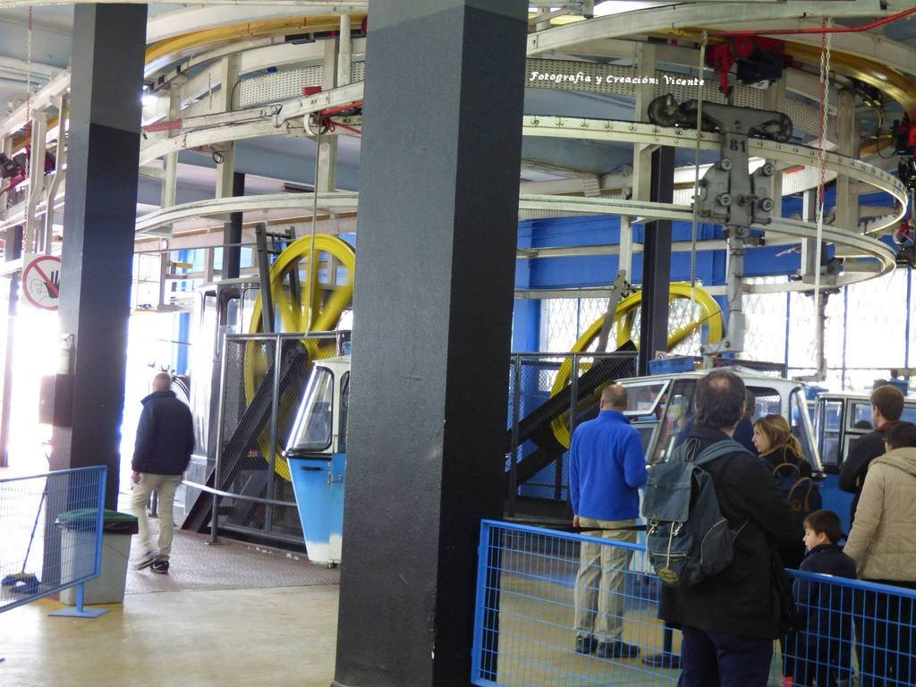
Desde la cabina del Teleférico se observa un Madrid único y distinto, sobrevolando parques, calles y monumentos, en los 11 minutos del recorrido entre la estación de Rosales (Parque Oeste), y la de Casa de Campo.

Slide 36
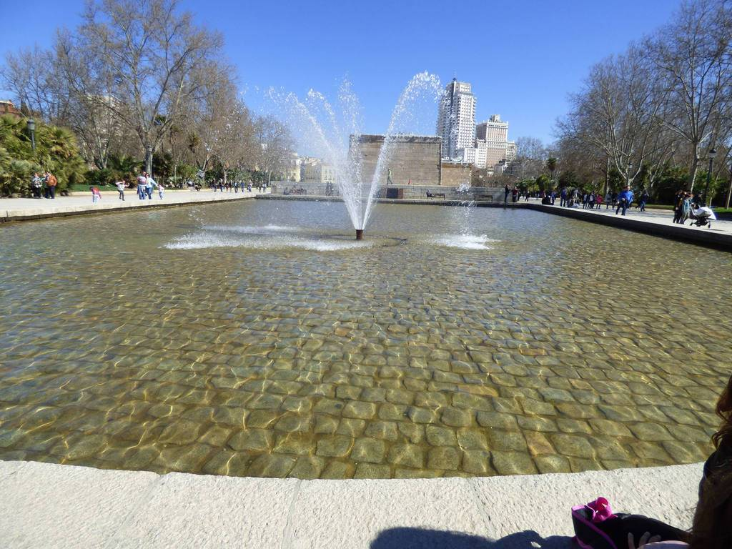
Después de refrescarnos un poco en la estación del teleférico, fuimos
regresando poco a poco hacia donde habíamos venido y volvimos a
pasar por delante del templo de Debod.

Slide 37
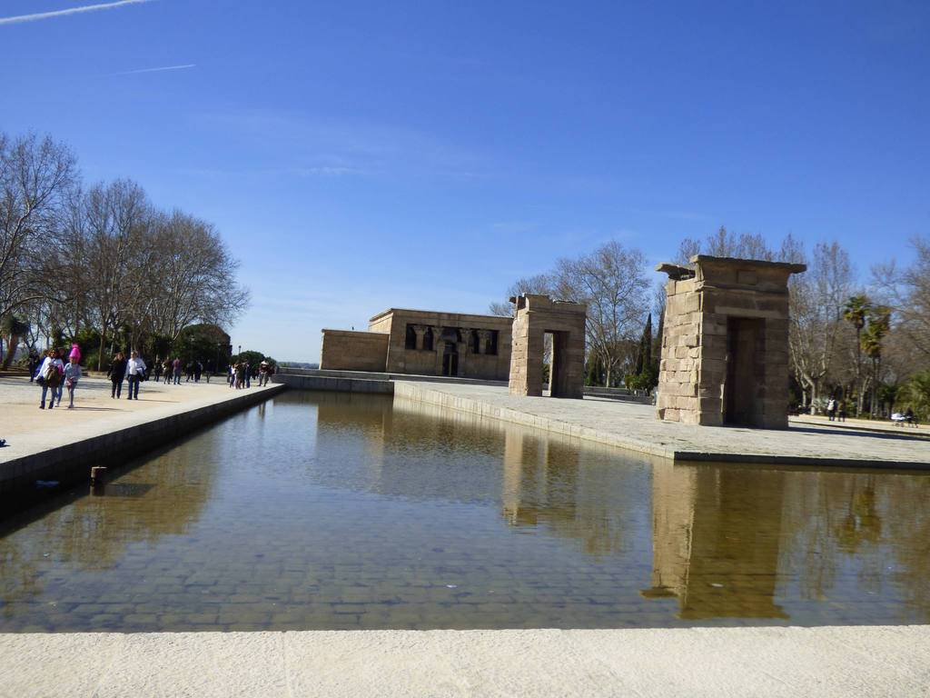
El templo de Debod tiene su orientación de Este a Oeste. Tiene piedras de distintos colores porque así se reconstruyó, con la técnica de "anastilosis". Alrededor de los dos pilonos se hizo un estanque para recrear el río Nilo que circundaba al templo allá en Egipto.

Slide 38
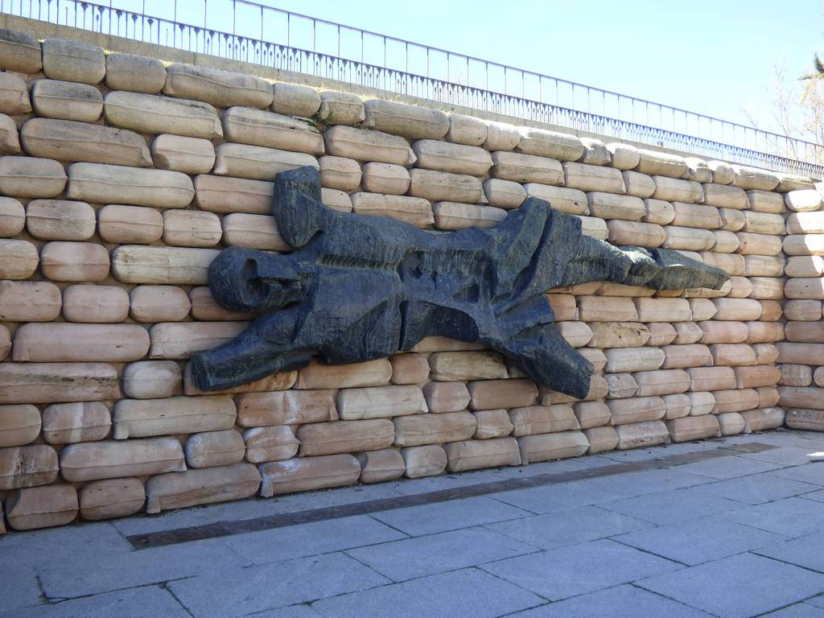
Saliendo del templo de Debod y muy cerca de la calle Ferraz, nos
encontramos con este monumento que está dedicado a los que dieron
su vida en el Cuartel de la Montaña, durante la Guerra Civil.

Slide 39
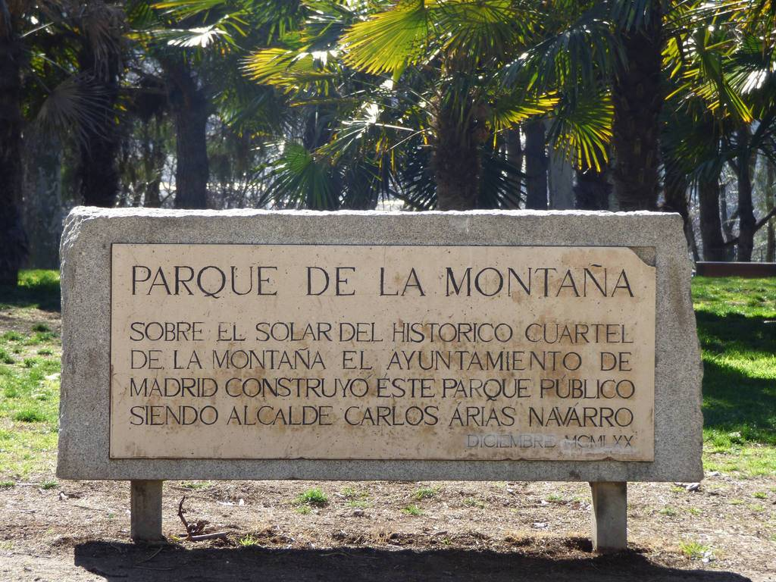
PARQUE DE LA MONTAÑA
SOBRE EL SOLAR DEL HISTÓRICO CUARTEL DE LA MONTAÑA,
EL AYUNTAMIENTO DE MADRID CONSTRUYÓ ESTE PARQUE PÚBLICO
SIENDO ALCALDE CARLOS ARIAS NAVARRO (DICIEMBRE 1970).

Slide 40
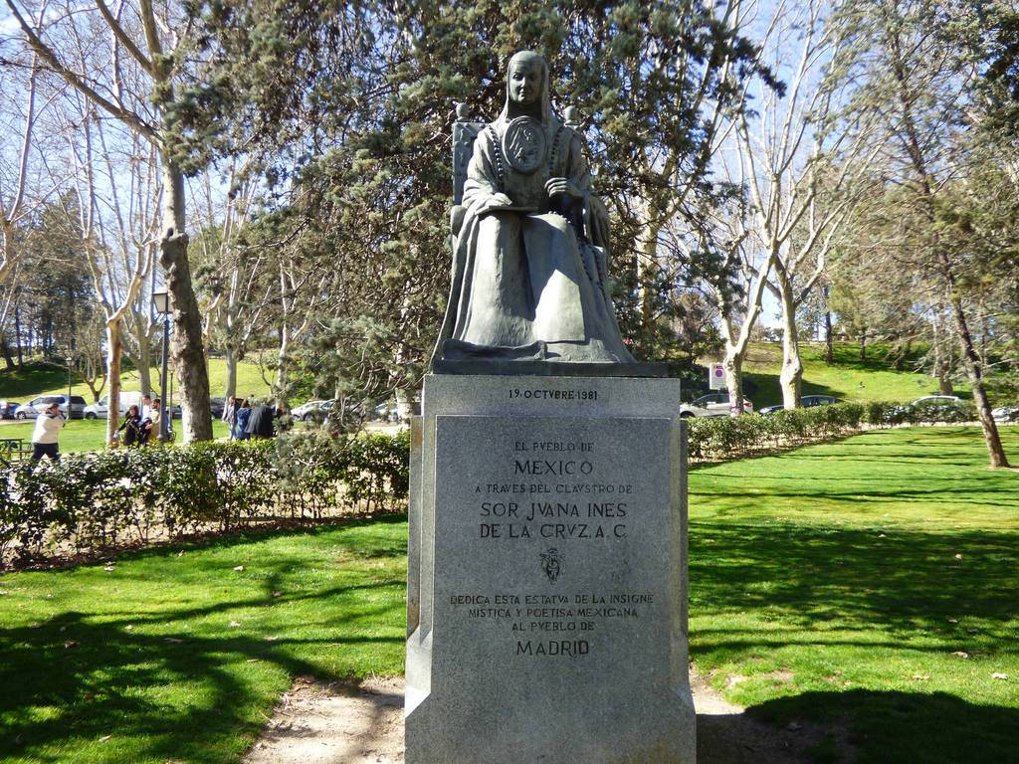
En los jardines de la calle Ferraz muy cerquita del templo de Debod, se
encuentra desde 1981 el monumento a Sor Juana Inés de la Cruz, obra
del escultor cántabro Enrique Fernández Criach, que rinde homenaje a
la escritora y dramaturga mexicana.

Slide 41
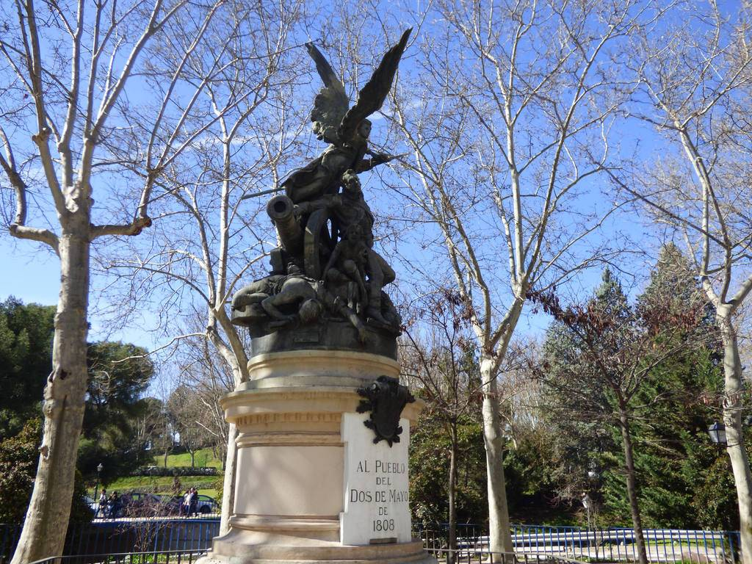
El monumento a los Héroes del 2 de Mayo, está compuesto por un grupo de figuras desordenadas que indican lo que debió ser aquel levantamiento contra las tropas francesas.

Slide 42
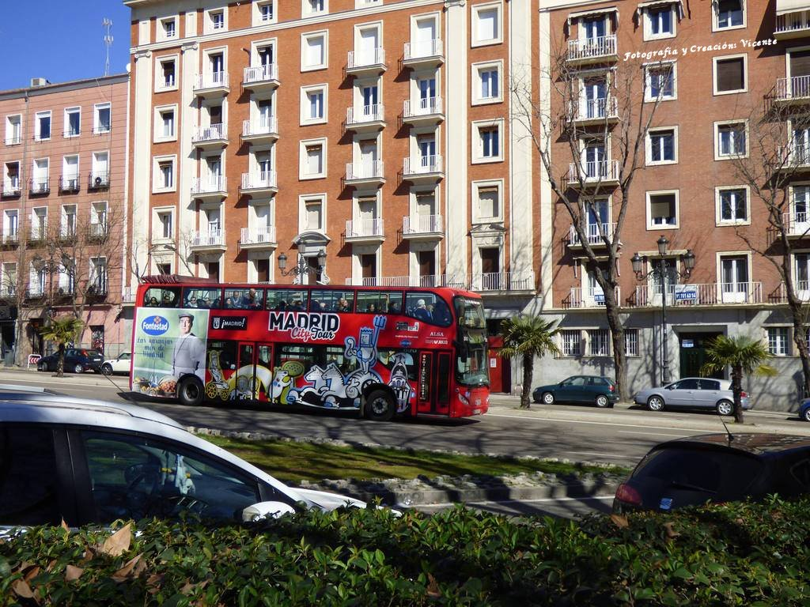
Aquí nos encontramos saliendo ya del Parque Oeste, frente a la calle Ferraz. Esta es la calle donde se encuentra la ejecutiva del P.S.O.E. pero como la calle es muy larga y no sabemos donde es, pues eso.

Slide 43
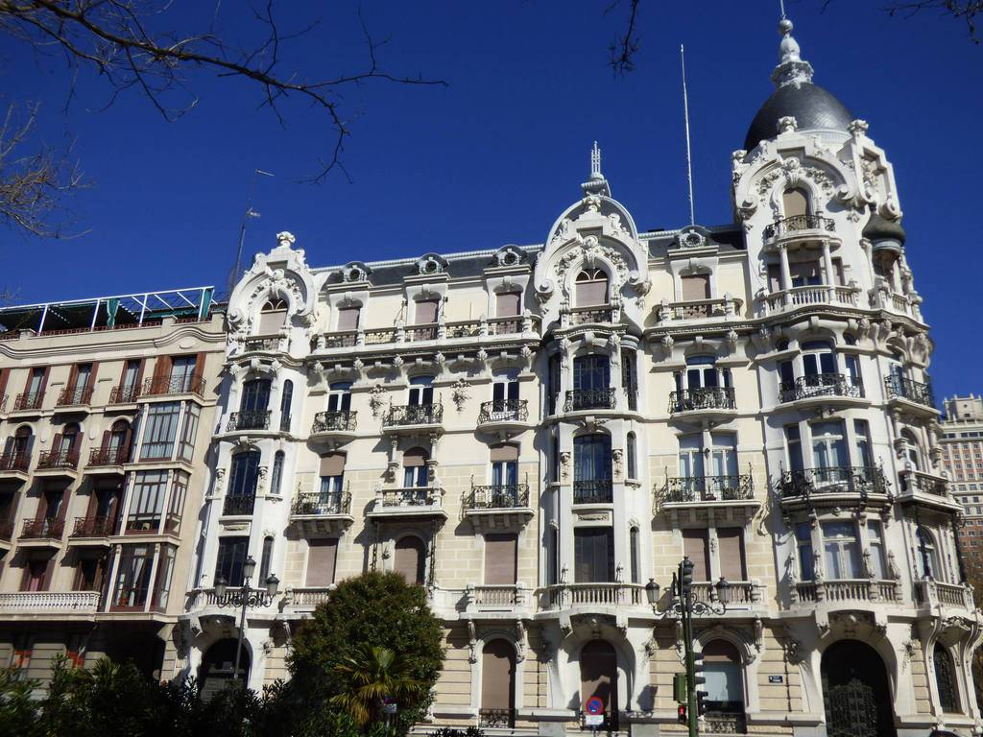
Un edificio recargado y rematado con un tejado y cúpulas oscuras que hacen un seductor contraste. Es la Casa Gallardo, una de las más extraordinarias y desconocidas construcciones de la calle Ferraz, haciendo esquina con la Plaza de España.

Slide 44
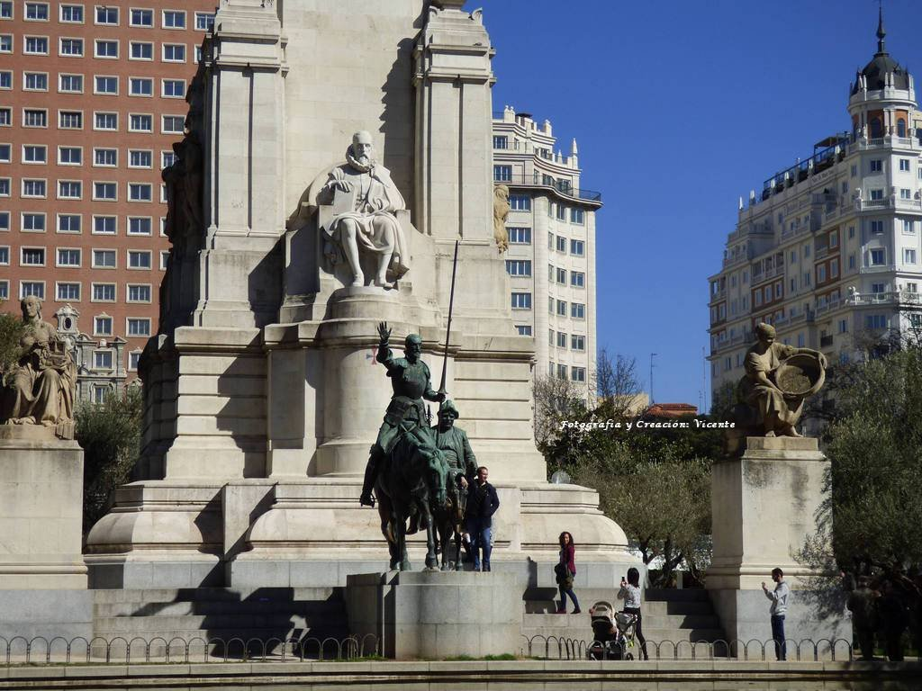
Dentro de la Plaza de España, tenemos las esculturas de honor con el monumento a Cervantes, sentado bajo un pedestal, con las estatuas en bronce de Don Quijote y Sancho Panza, en la base del monumento principal.

Slide 45
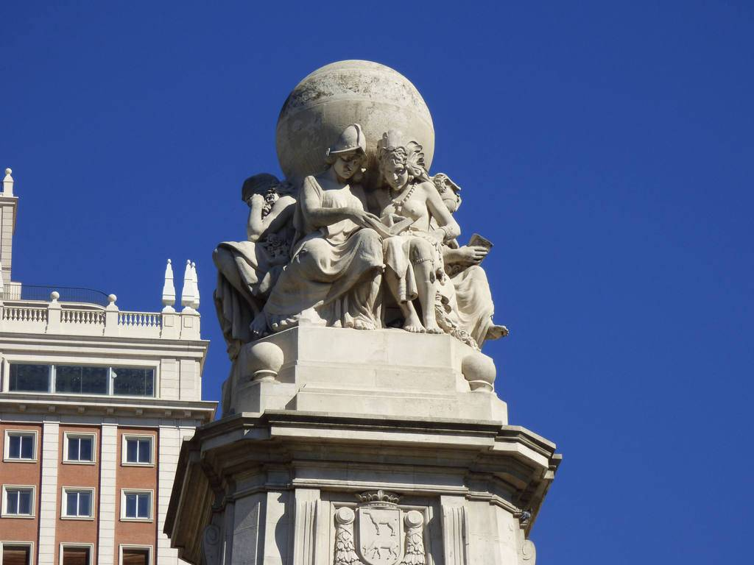
Está coronado con una bola del mundo y los cinco continentes, alegoría de la difusión de la lengua española por todo el mundo.

Slide 46
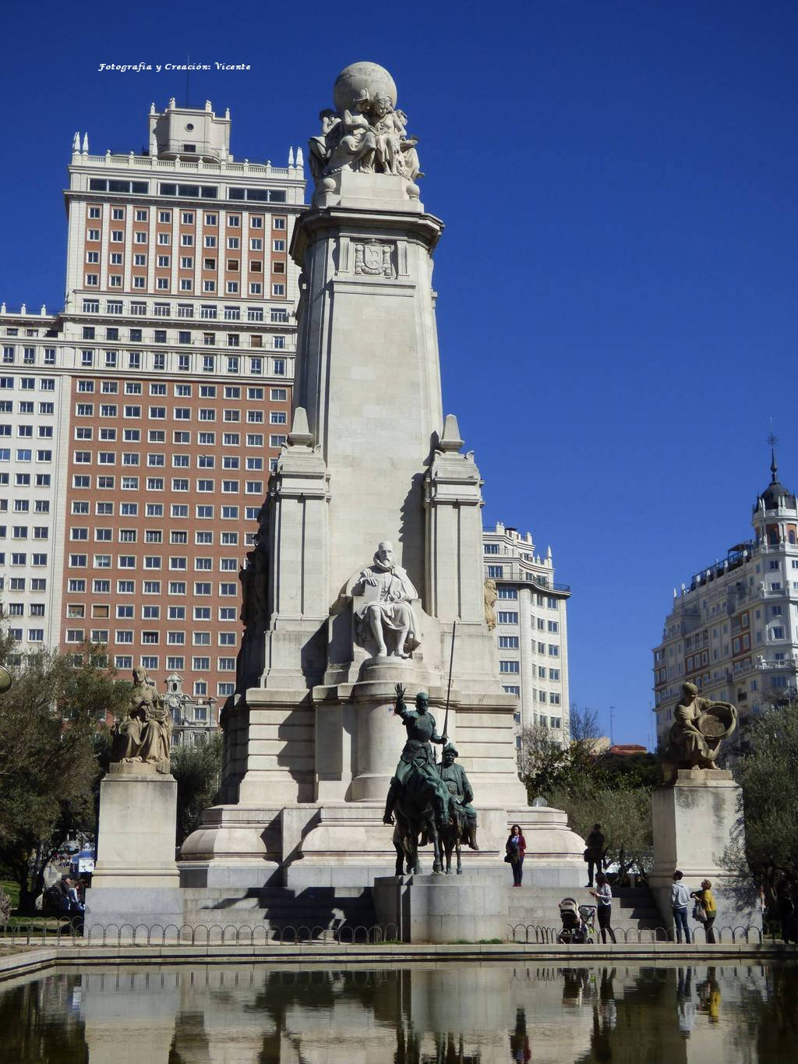
Para poder fotografiar el monumento completo, tuvimos que esperar
un rato largo ya que es un monumento muy visitado por los turistas.

Slide 47
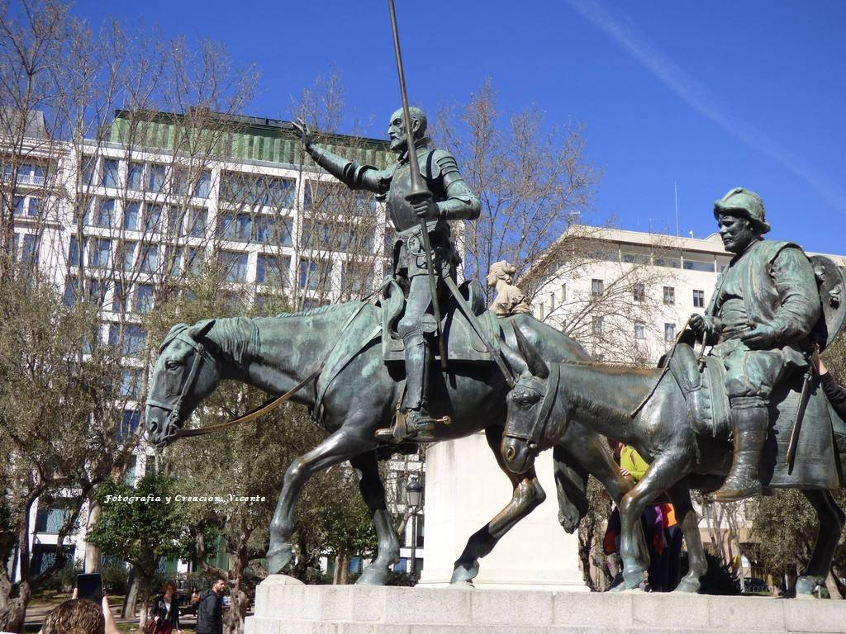
En el centro delante del monumento principal, sobre un pedestal nos encontramos con las esculturas en bronce de don Quijote y Sancho Panza en aptitud de recorrer las tierras de la Mancha.

Slide 48
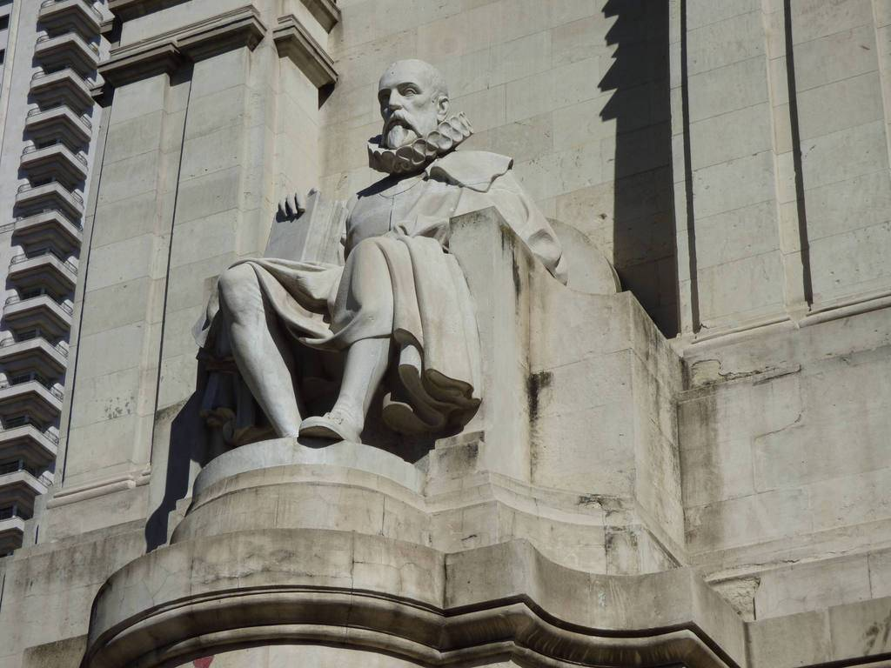
Fue al cumplirse los 300 años de la muerte de Cervantes en 1916, que se convocó en 1915 un concurso nacional para la elección de un monumento conmemorativo en la recién construida Plaza de España.

Slide 49
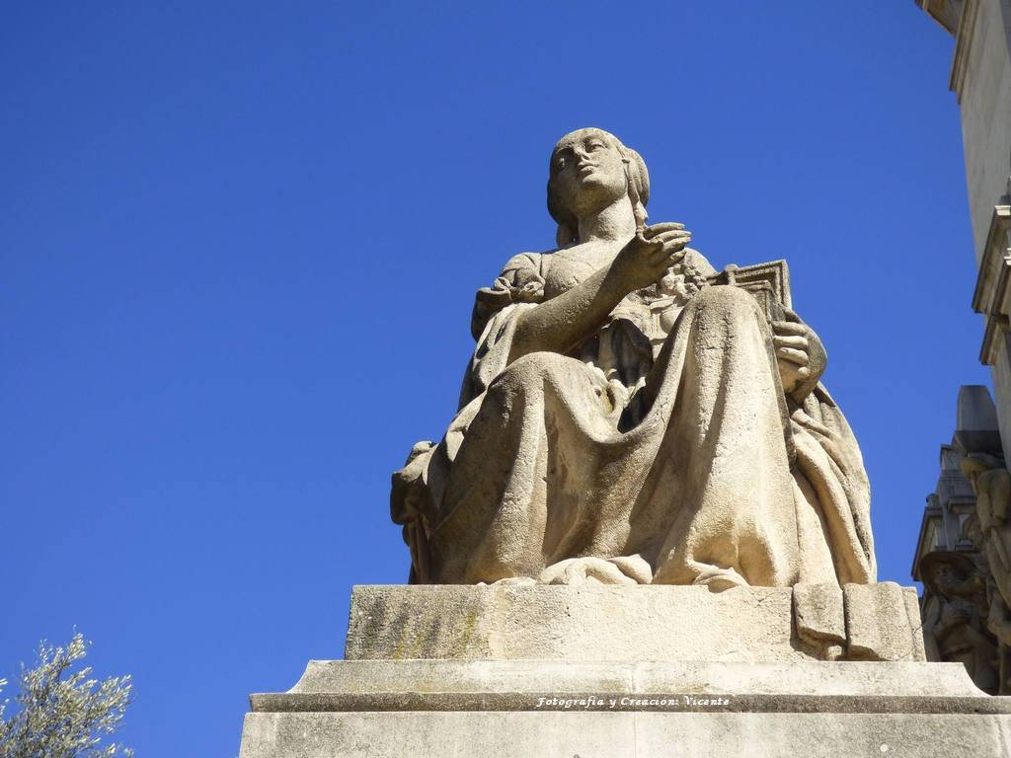
Al lado derecho de Cervantes, se alza la figura del amor platónico del Quijote: Dulcinea del Toboso, acicalándose con unas joyas.

Slide 50
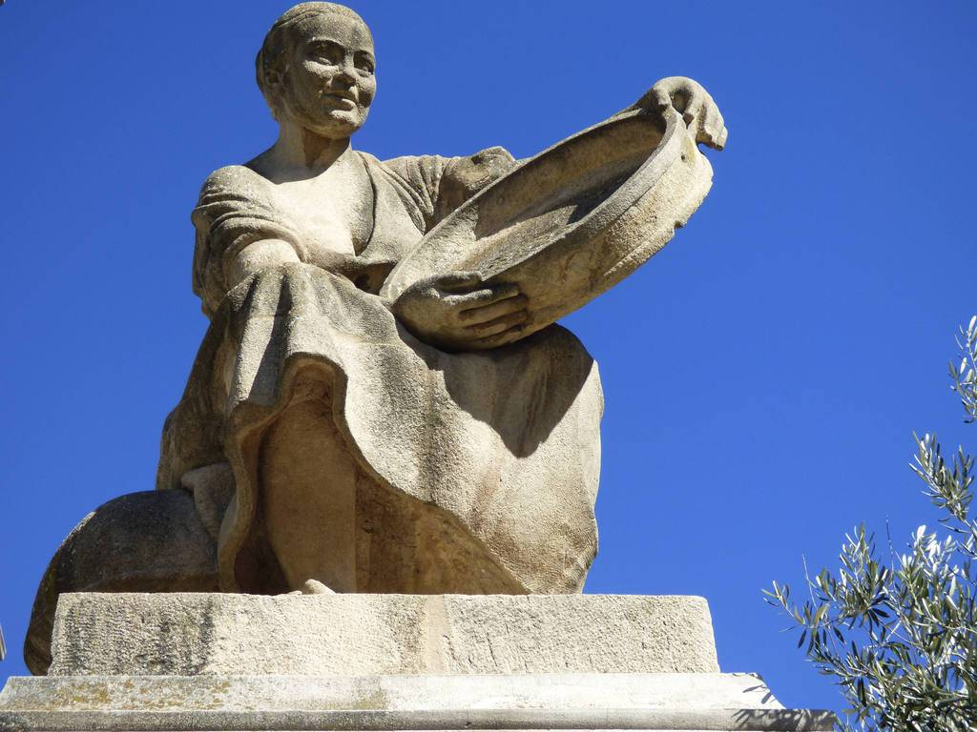
Mientras que al lado izquierdo y sobre otro pedestal, se encuentra
la estatua de la campesina Aldonza Lorenzo, cribando el trigo.

Slide 51
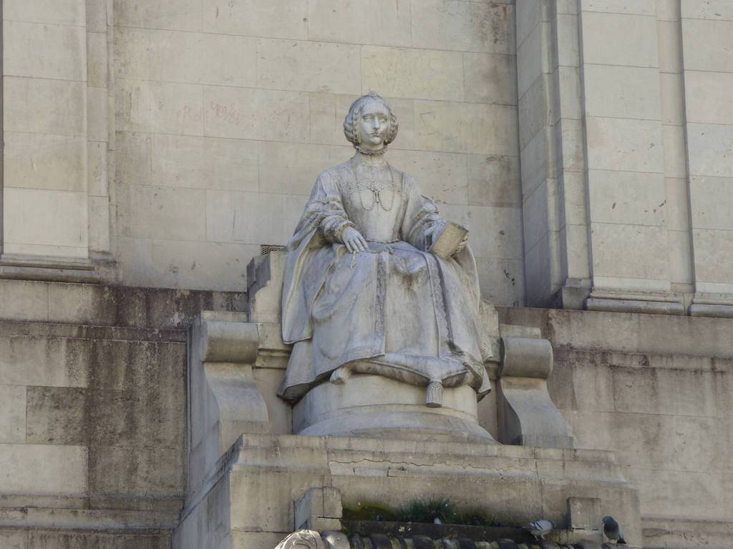
En la parte posterior del monumento, encontramos sentada sobre un sillón a la ”Literatura Española”, vestida a la usanza del siglo XVI, sujetando un libro con la mano izquierda.

Slide 52

En uno de los lados del monumento a Cervantes podemos ver una de
las obras destacadas como esta de “La Gitanilla”.

Slide 53

No podíamos marcharnos de allí sin antes fotografiar el famoso
“Rascacielos o Torre de Madrid” de la Plaza de España que se encuentra junto al edificio emblemático “Edificio España”.

Slide 54

Ya que estábamos allí, también quisimos traernos como recuerdo, este monumento al agua, su nombre: “Fuente del nacimiento del agua”.

Slide 55

La llamada Fuente del nacimiento del Agua (o fuente de las Conchas), situada junto al Monumento a Cervantes, en la Plaza de España. Aparece en la plaza en 1969 después de una de sus muchas remodelaciones.

Slide 56


Lógicamente en ella el agua es protagonista principal y nos viene a recordar, junto a la de Cervantes, la gran importancia que ésta tuvo en este lugar cuando las huertas dominaban estos terrenos.

Slide 57

En la fuente, de trazado elíptico, aparecen arrodilladas dos ninfas desnudas portando sendos cántaros con los que derraman agua al pilón de abajo. Entre ellas, y para completar el conjunto, hay un surtidor vertical que lanza el agua a considerable altura. El autor de la parte arquitectónica fue Manuel Herrero Palacios, siendo Antonio Campillo el escultor de las ninfas.

Slide 58

A día de hoy en 2024, así es como se encuentra la Plaza de España tras la remodelación que se le hizo en 2021 tras dos años de obras, se volvió a reinaugurar como resultado de un proceso participativo que inició el Ayuntamiento de Manuela Carmena. En este proceso desapareció la “Fuente del Nacimiento del Agua”, poniendo en su lugar un restaurante y un cine de verano.

Slide 59

Qué quieres que te diga, a mí me gustaba más como estaba antes y a otra mucha gente, pero como la voz cantante la tienen los políticos, cada uno lo hace a su gusto y hay algunos que tienen el gusto un poco estropeado, ni comparación con lo que era antes y lo bonita que estaba la plaza. Antes con la fuente y el monumento a Cervantes la plaza siempre estaba llena de gente y sobre todo turistas, ahora los que hay es para sacar al perrito a pasear y otras cosas.

Slide 60
Música Enlazada
Títulos:
- ALONE
- AURORA BOREAL
- K R O S H K A W A L T Z
( JOHN SOKOLOFF )

Slide 61







¿Te ha gustado?
Puedes ver más entrando
Aquí
Además puedes recibir powerpoints en tu correo electrónico suscribiéndote aquí:

